Slide 1
python编程汇报
孙春富

Slide 2
本周完成
二分法计算最优步长
完善主函数

Slide 3
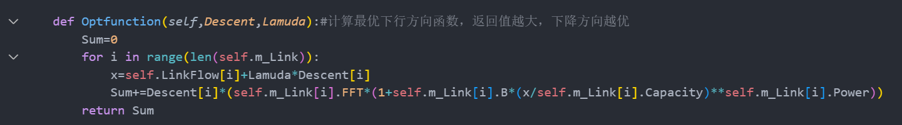
二分法计算最优步长

Slide 4
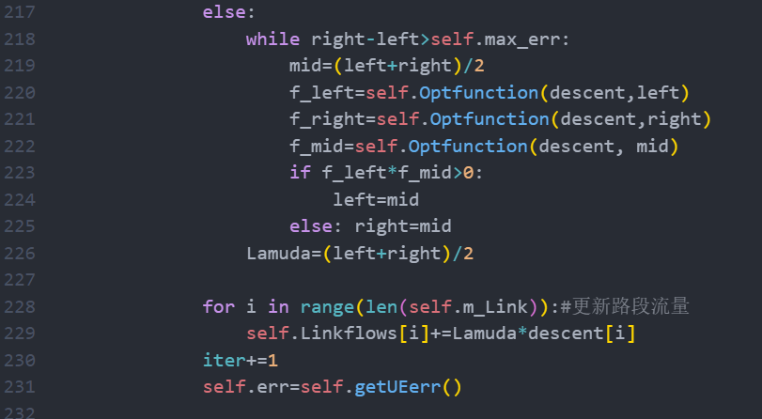
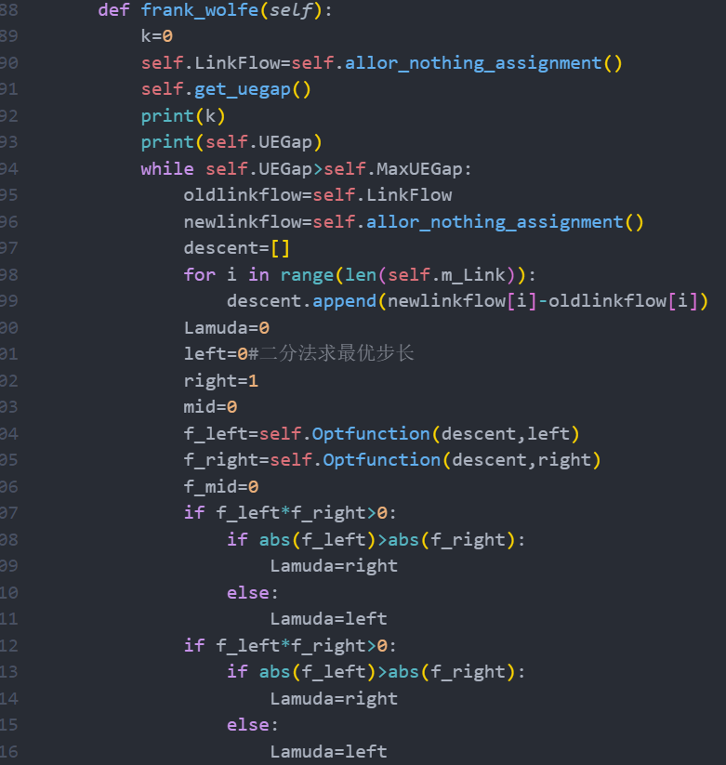
完善主函数
目前仍存在一些问题，程序没办法完整地运行后续继续完善

